Slide 1
तकनीकी जानकारी (ओपन सोर्स संसाधनों का उपयोग)

Slide 2
पाठ 1
परिवार और पड़ोस

Slide 3
पाठ 2
बातचीत

Slide 4
पाठ 3
हमारा रहन-सहन

Slide 5
पाठ 4
हमारे आस-पास

Slide 6
पाठ 5
खान-पान और सेहत

Slide 7
पाठ 6
मतदान

Slide 8
पाठ 7
कानूनी जानकारी

Slide 9
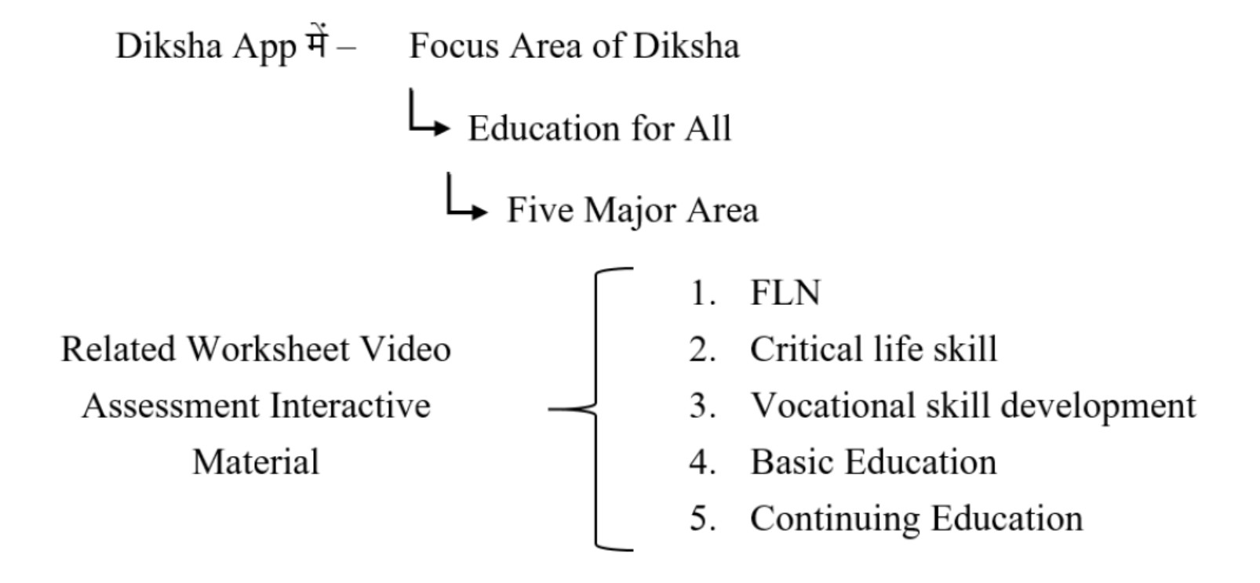
Diksha App
Google में Diksha App Open करके ULLAS Search करने से उल्लास स्वयंसेवी शिक्षकों के लिए Audio उपलब्ध है।

Slide 10
ओपन सोर्स संसाधनों के बारे में जानकारी
Read Along (भाषा)

Slide 11
ओपन सोर्स संसाधनों के बारे में जानकारी
Chimple App
(भाषा और गणित)

Slide 12
ओपन सोर्स संसाधनों के बारे में जानकारी
Duolingo (भाषा)

Slide 13
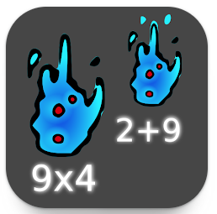
ओपन सोर्स संसाधनों के बारे में जानकारी
Tuskmath (गणित)

Slide 14
ओपन सोर्स संसाधनों के बारे में जानकारी
Eduactiv8 (गणित)

Slide 15
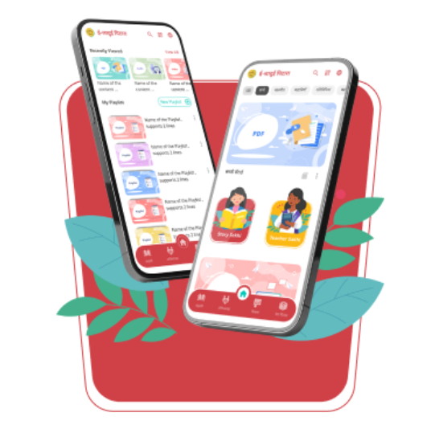
ई-जादुई पिटारा
ई-जादुई पिटारा के अंतर्गत क्षेत्र -
मोबाइल एप – मोबाइल एप (जादुई पिटारा) में शिक्षकों और पालकों के लिए विभिन्न प्रकार की शिक्षण सामग्री दी गई। जिसमें मैन्युअल जादुई पिटारा के सभी वर्गों में खेल आधारित सामाग्रियाँ है, जैसे Books, Cards, Charts पासे, कठपुतलियां खेल खिलौने आदि। इसमें कक्षा सखी, पैरेंट तारा और शिक्षक तारा जैसे Chatboat का समावेश है। जिसमें कक्षागत गतिविधियां, कहानी, कविता, आदि मांगे जाने पर प्रदान किया जाता है।

Slide 16
ई-जादुई पिटारा
ई-जादुई पिटारा के अंतर्गत क्षेत्र -
वाट्सएप & टेलीग्राम – यह एक Chatboat सिस्टम है, जो की शिक्षकों और पालको को बच्चों को गतिविधियों में संलग्न करने में सहायता प्रदान करता है।

Slide 17
ई-जादुई पिटारा
ई-जादुई पिटारा के अंतर्गत क्षेत्र -
IVRS – यह एक Toll Free Number है, जिसमें Dial करके "Story of the day", "Song of the day", Question of the day" आदि अपनी भाषा में प्राप्त कर सकते हैं, Number 18002120173, 18002115108

Slide 18
धन्यवाद

